Slide 1
ПРОЕКТ «ВОСПИТАНИЕ СКАЗКОЙ» Средняя группа «Сказка»
Подготовили:
воспитатели
Лукиных Е.А.
Елембаева Б.А.
2024 год.

Slide 2
Тип проекта: Творческо-информационный Сроки реализации: 9 января – 20 февраля Возрастная группа: средняя Участники проекта: воспитанники средней группы «Сказка», воспитатели, музыкальный руководитель, родители.

Slide 3
ЦЕЛЬ:
Развитие нравственных качеств у детей среднего дошкольного возраста посредством приобщения к русской народной сказке, воспитание у детей любви к русским народным сказками и развитие устойчивого интереса к ним, как к произведению искусства.

Slide 4
ЗАДАЧИ:
Познакомить с творчеством русского народа, - способствовать накоплению эстетического опыта, читая и обсуждая литературные произведения;
Воспитывать культуру речи, учить детей рассуждать, развивать умения применять свои знания в беседе, добиваться связных высказываний; обогащать и расширять словарный запас детей.
Формировать умение выразительно читать стихи
Развивать у детей образное мышление, фантазию, творческие способности;
Формировать навыки сотрудничества;
Воспитывать чувства дружбы и коллективизма.
Развивать коммуникабельность и умение общаться с взрослыми людьми в разных ситуациях;
Побуждать детей обращаться к взрослым с вопросами, суждениями; к речевому общению между собой.

Slide 5
НАПРАВЛЕНИЯ РАЗВИТИЯ:
социально-коммуникативное развитие;
познавательное развитие;
речевое развитие;
художественно-эстетическое развитие;
физическое развитие.

Slide 6
1 этап – подготовительный (с 9 по 19 января) Создать проблемную ситуацию для формирования заинтересованности у детей темой; Определить цель, задачи, продолжительность проекта, определение методов и приемов; Подготовка консультаций для родителей на данную тему 2 этап – содержательный (с 22 января по 9 февраля) Реализовать в работе комплекс мероприятий, направленный на развитие нравственных качеств детей средствами народного творчества (р.н. сказки); Активизировать совместную деятельность родителей и детей. 3 этап - заключительный (с 12 по 20 февраля) Подведение итогов по реализации проекта «Воспитание сказкой». Презентация проекта «Воспитание сказкой» Определение перспектив в данном направлении.

Slide 7
ПРОГНОЗИРУЕМЫЕ РЕЗУЛЬТАТЫ:
Повысить у детей знания о поучительном содержании сказок (развитие интереса к сказкам; закрепление умения применять свои знания в беседе, связных высказываниях; воспитание чувства дружбы и коллективизма);
Раскрыть творческие таланты детей и их родителей;
Повышение педагогической культуры родителей, установление с ними доверительных и партнёрских отношений.

Slide 8
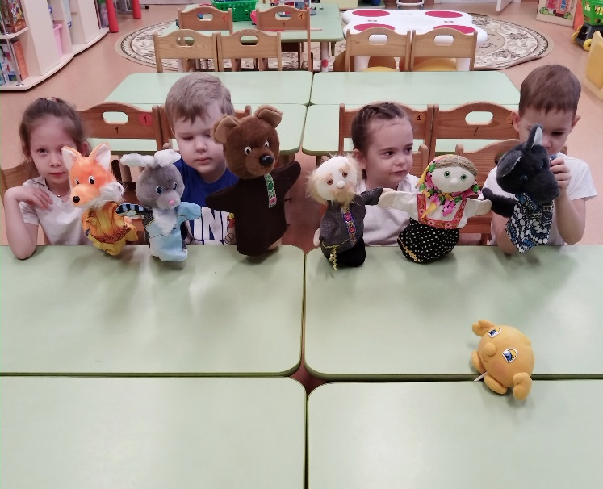
Реализация проекта по образовательным областям:
Социально-коммуникативное развитие
Беседы: «Ваши любимые сказки»;
Н-п игры:
- «Путешествие в страну сказок»;
- «Новые сказки»;
- «Разрезные картинки»;
- «Домино»
- «Пазлы»
- «Салат из сказок»

Slide 9
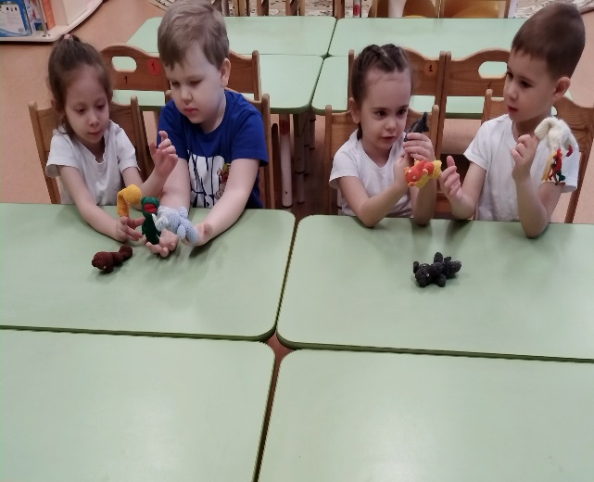
Социально-коммуникативное развитие
С-р игры:
- «В гостях у Жихарки»:
- «Семья»;
Презентации:
- «Викторина «В гостях у сказки!»;
- «Герои сказок»;
Пальчиковые игры
Просмотр мультфильмов из серии «Любимые сказки»

Slide 10
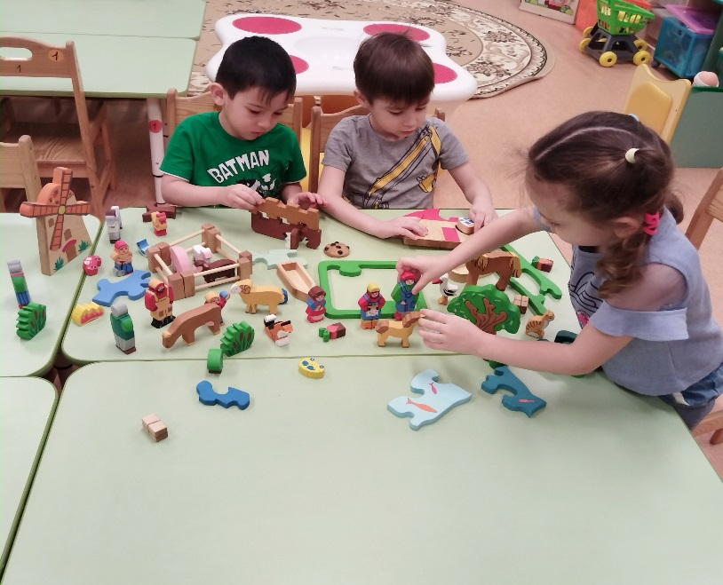
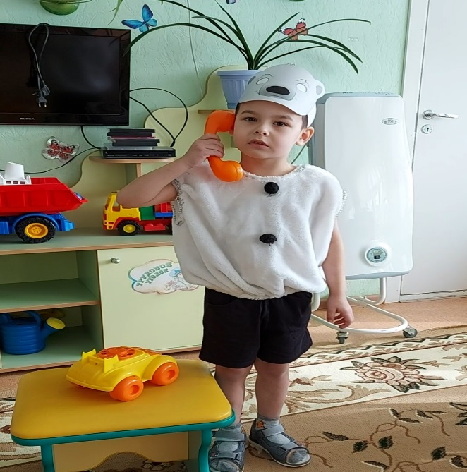
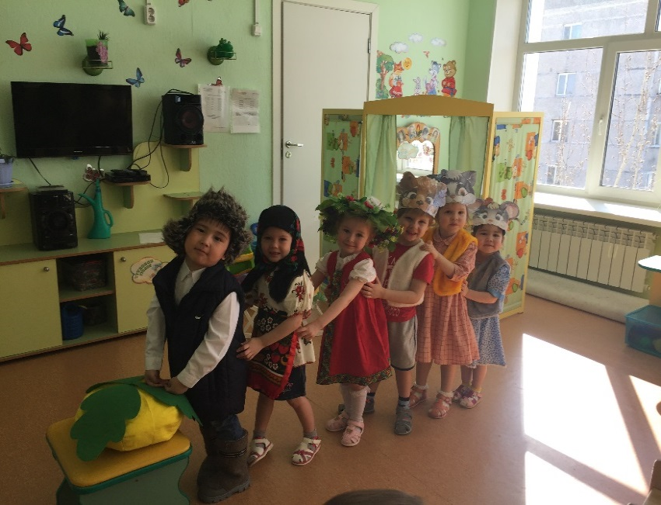

Slide 11
Познание
Литературная викторина: «По дорогам сказок»
Игровые упражнения из серии «Умная сказка»:
- «Колобок»;
- «Теремок»;
- «Три медведя»
- «Мое настроение»
Д/и:
- «Составь сказку»;
- «Назови сказку»;
- «Узнай сказку по зачину»;
- «Что сначала, что потом»;
- «Из какой мы сказки?»;
- «Из какой сказки волшебная вещь?», - «Путаница»

Slide 12
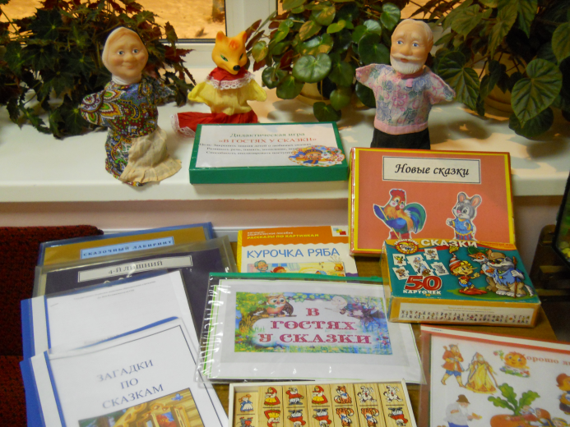
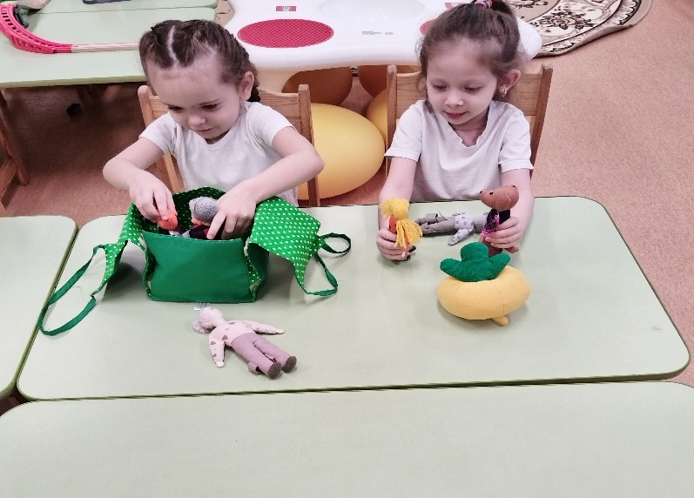

Slide 13
Речевое развитие
Развитие речи
Рассматривание сюжетных иллюстраций «Герои русских народных сказок»:
Рассматривание детских рисунков в сборнике Афанасьева «Мои любимые сказки»
Рассказывание сказки по серии картинок «Сказки для малышей»
Чтение художественной литературы
Русские народные сказки:
- «Лисичка-сестричка и серый волк» (обр. М.Булатова);
- «Жихарка» (обр. И.Карнауховой);
- «Сестрица Аленушка и братец Иванушка» (обр. Л. Толстого);
- «Лиса-лапотница» (обр. В.Даля);
- «Зимовье» (обр. И.Соколова-Микитова);
- «Пузырь, соломинка и лапоть»;
Картотека «Волшебный сундучок» (загадки)

Slide 14
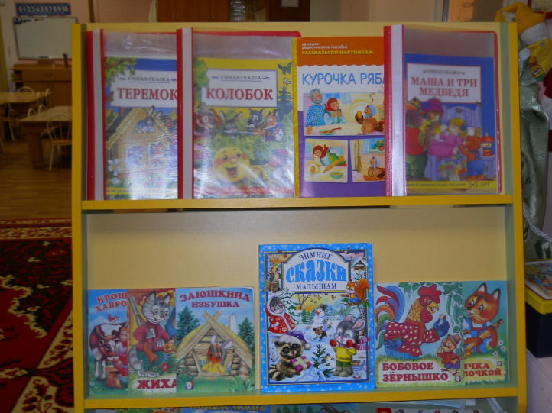
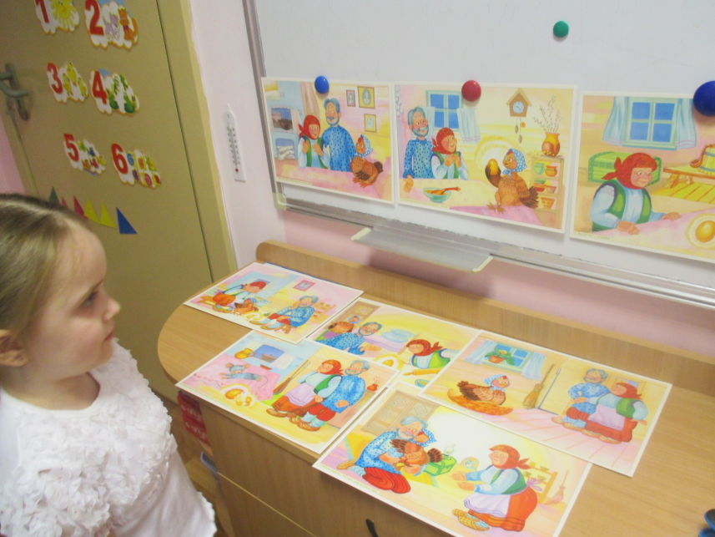

Slide 15
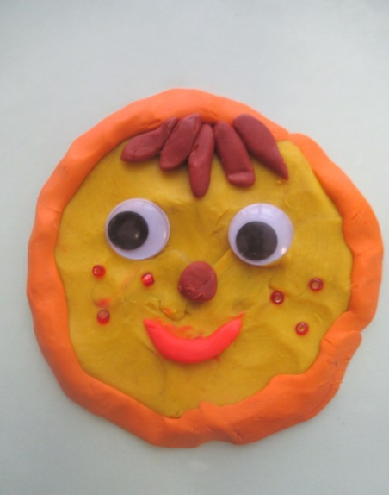
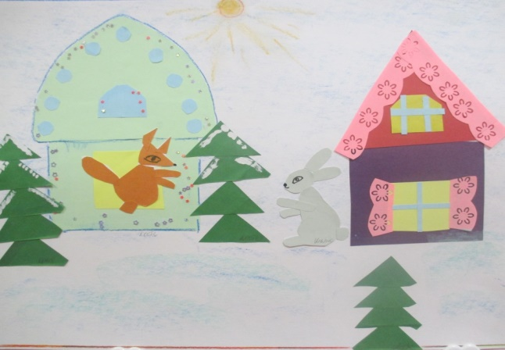
Художественное творчество Знакомство с иллюстрациями к сказкам Е.М. Рачева и Ю.А. Васнецова;
НОД на темы:
- «Теремок» (рисование с элементами аппликации)
- «Лиса и колобок» (рисование с элементами
аппликации)
- «Колобок – Румяный бок» (лепка с элементами
пластилинографии)
- «Три медведя», «У лисы была избушка ледяная, а у
зайца – лубяная» (аппликация)
Раскраски «Герои любимых сказок».

Slide 16
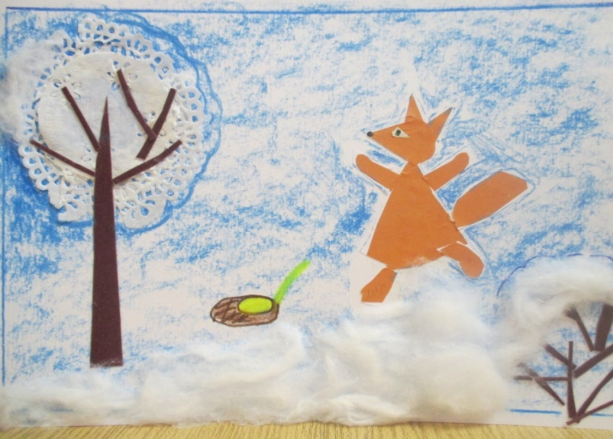
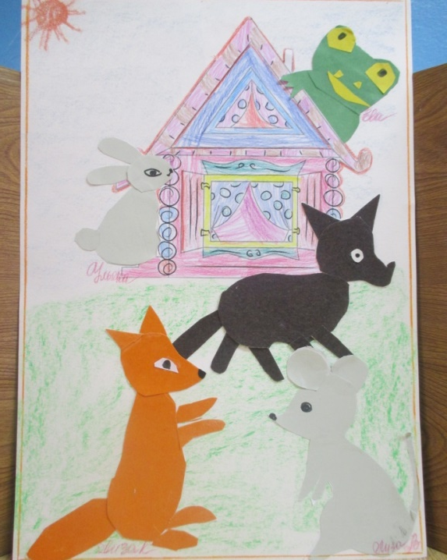
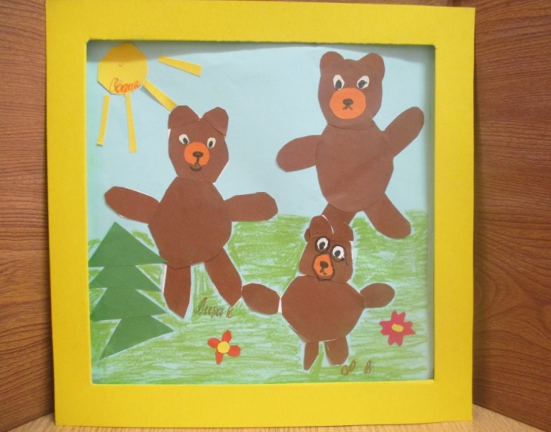
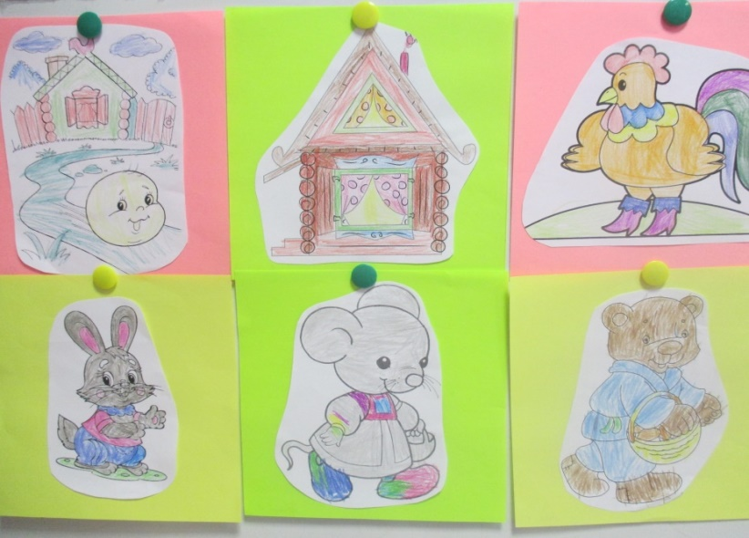

Slide 17
Музыка
Слушание:
- П.И. Чайковский «Баба Яга»
- Аудиозапись музыкальной сказки С.Я. Маршака
«Теремок»
Х/и:
- «Репка»;
- «Ходит Ваня»;
- «Теремок»
П/и и упражнения с пением
- «Тень-тень-потетень»;
- «Медведь»
Физическая культура
Подвижные игры:
- «Колобок спешит домой» (с мячом)
- «Волк и семеро козлят»
- «Лиса и зайцы»
- «Бабка Ежка»

Slide 18
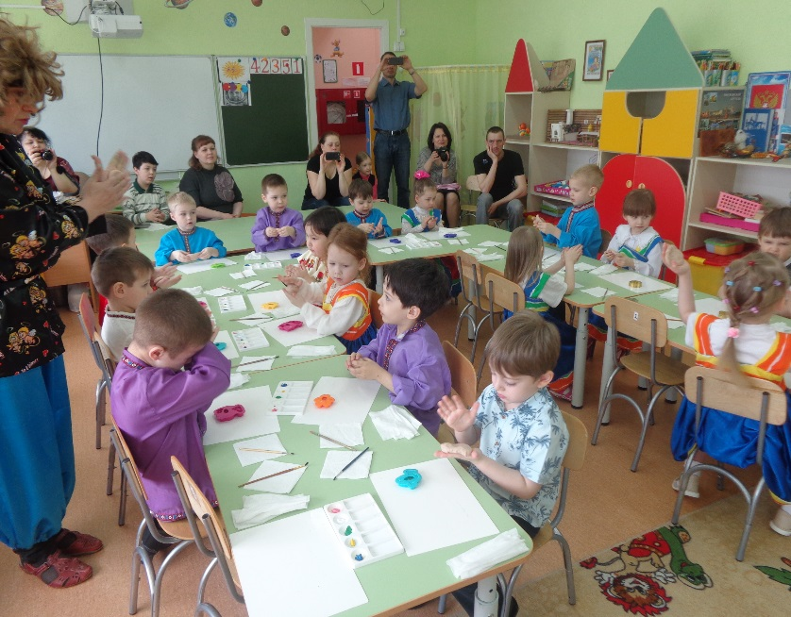
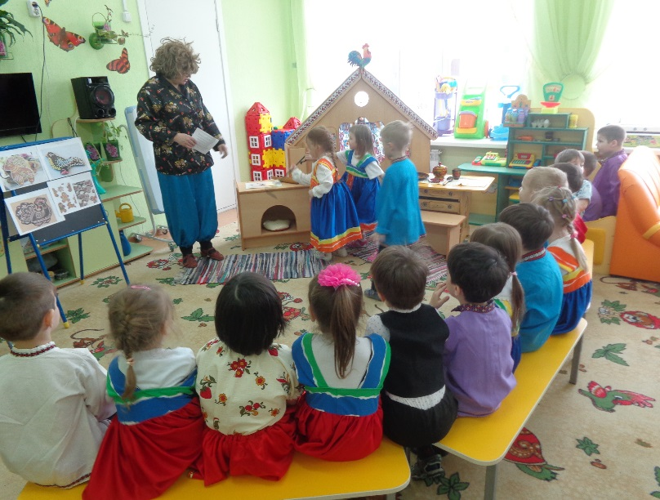
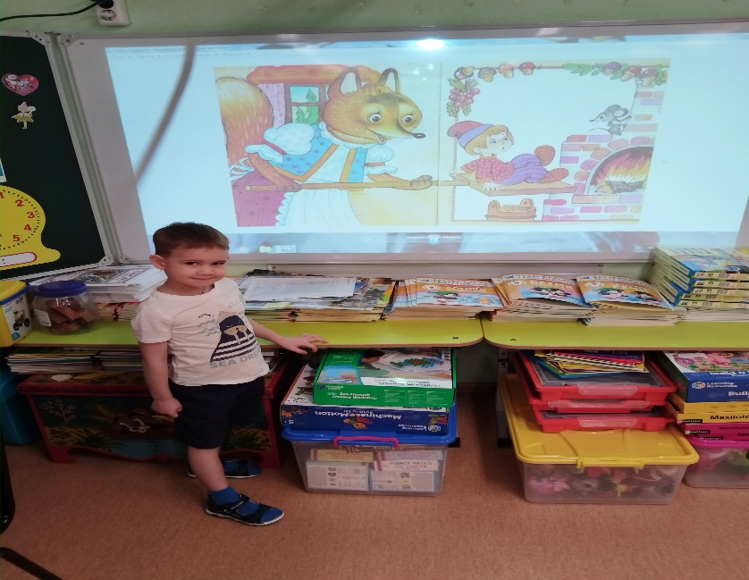

Slide 19
Формы работы с родителями
Папки передвижки:
- «Воспитание сказкой»;
- «Сказка ложь, да в ней намек, добрым
молодцам урок»;
- «Как знакомить детей со сказками»;
- «В гостях у сказки»
Консультация «Роль сказки в воспитании и
развитии ребенка»
Сборник «Сказки-переделки»
Выставка поделок из природного материала «Герои любимых сказок»

Slide 20
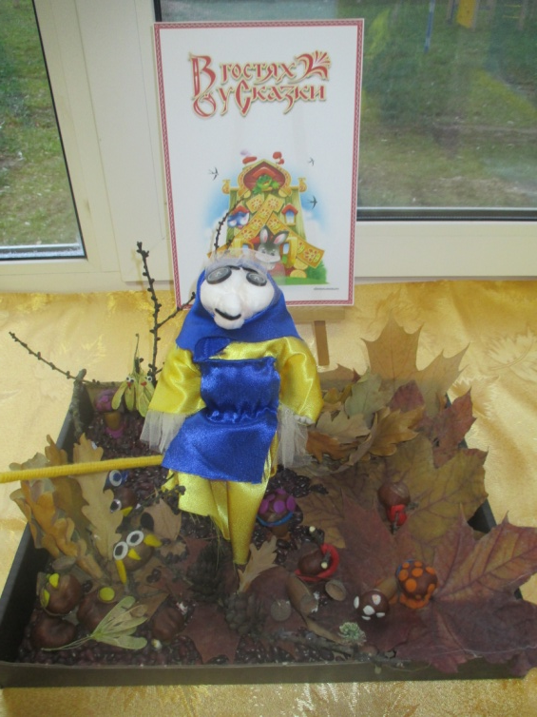
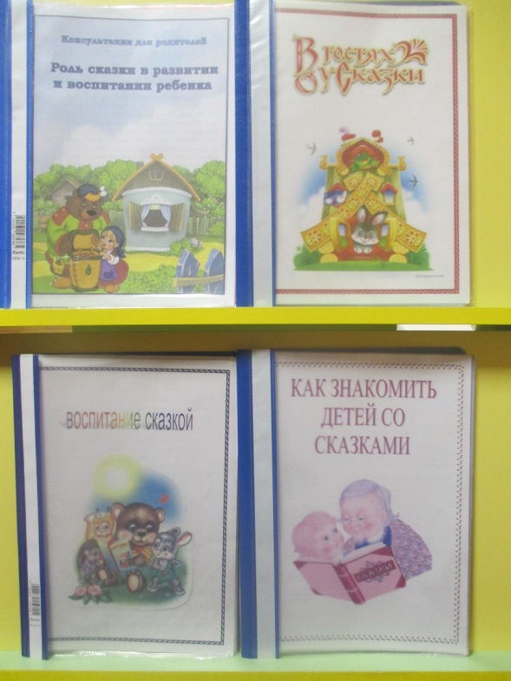
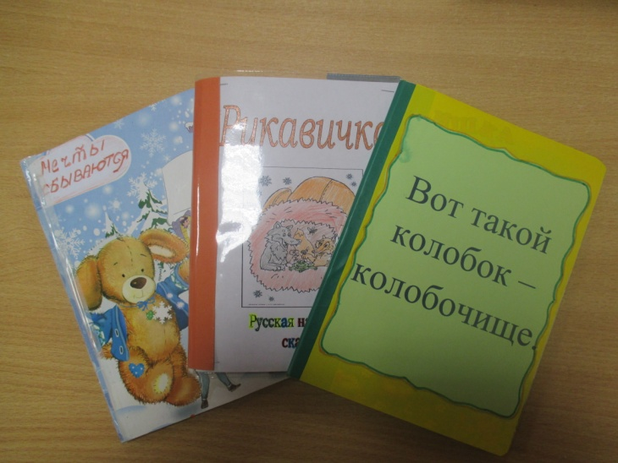

Slide 21
СПАСИБО
ЗА
ВНИМАНИЕ!

